Slide 1
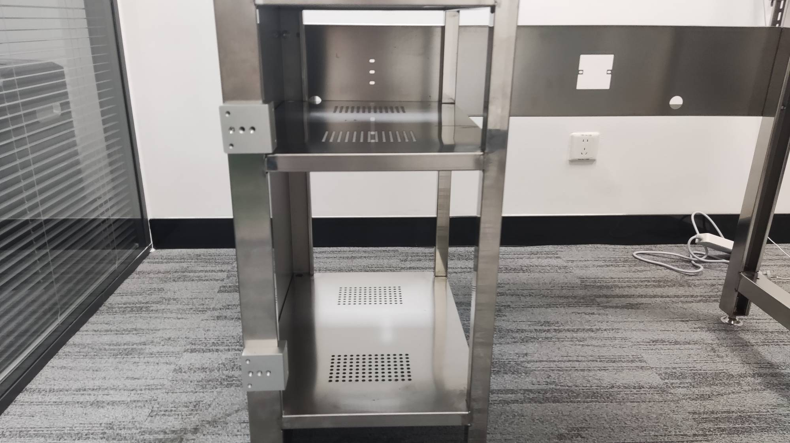
🟢 /robot_driver — SR5-C运动控制 → /joint_states(100Hz)
🟢 /gripper_driver — DH夹爪伺服 → GripperSrv服务
🟢 /realsense_source — RealSense → /rgb+/depth(30fps)
🟢 /tower_light — 塔灯控制 → green/yellow/red/off
🟡 /tactile_sensor — TS-T-15 → 事件驱动(BEST_EFFORT)
🟡 /force_torque_node — 六维力 → WrenchStamped(1kHz)
🔴 /physical_estop — 物理急停 → Bool状态
🔴 /usb_estop — USB急停 → Bool状态(冗余)
🔵 /honeywell_scanner — 扫码枪 → barcode字符串
🔵 /vision_tag — FoundationPose → 6D位姿估计
⚪ /obstacle_marker — 障碍物 → Range距离
⚪ /motion — 状态机 → 工序状态跳转
⚪ /hmi — 人机界面 → 状态显示
⚪ /external_comm — 上位机通信 → XSpace Studio桥接
220VAC输入
→24VDC→机械臂/夹爪/塔灯 →19VDC→Orin NX →12VDC→交换机/触觉 →5VDC→USB HUB/I2C
通信架构
Ethernet↔Orin↔USB(相机) EtherCAT↔机械臂/力传感器 I2C↔触觉/夹爪
Z700 F · L2 精细操作机器人
Z-MAX 智能化模型引擎 · 完整产品手册
智蜂创元(ZFCY) · Q/ZFCY 001.1-2026 · v1.1

Slide 2
产品架构 · 软件开发理念
🖥️ Z-MAX 智能化模型引擎
━━━━━━━━━━━━━━━━━━
软件层: VTLA-LEW
SmolVLM2-500M 视觉编码器
DiT-B 动作头 (262M参数)
因果世界模型 世界模型
━━━━━━━━━━━━━━━━━━
L2 基线: 人工流程编排
L3 增强: 多模态端到端
L4 旗舰: 精细感知全自主安全安全
━━━━━━━━━━━━━━━━━━
Sys-0分段式 → Sys-1端到端
→ Sys-11智能 · OTA升级
🔧 Z700 F 硬件平台
━━━━━━━━━━━━━━━━━━
固定式精密操作机器人
6轴协作机械臂 SR5-C
负载5kg · 臂展911mm
Jetson AGX Orin NX 16G
控制周期1ms (EtherCAT)
Mech-Eye + RealSense 双3D
DH PEGA-50-26 伺服夹爪
TS-T-15 触觉传感器
六维力传感器 >10kHz
━━━━━━━━━━━━━━━━━━
21节点·51Topic·Domain23

Slide 3
Phase 0 交付物 · 结构总装图
来源于: 光模块设备结构安装PPTX

Slide 4

Phase 0 交付物 · 电气接线图
来源于: 中际旭创接线图说明DOCX

Slide 5
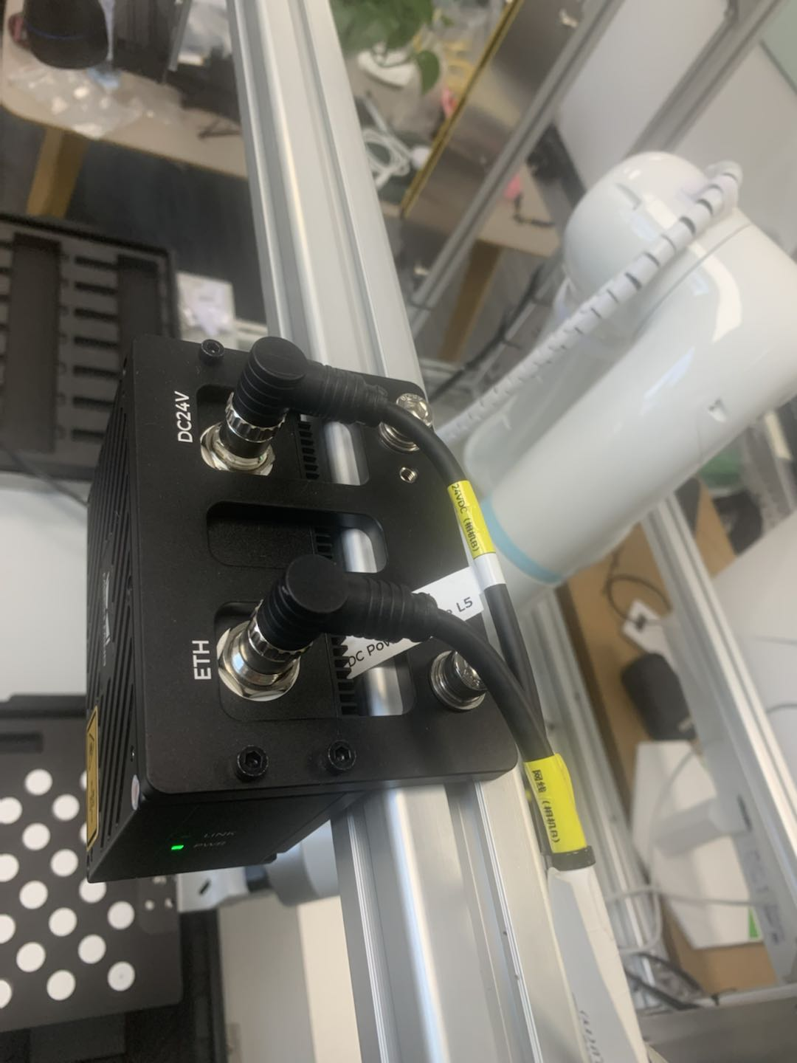
Phase 0 交付物 · 结构细节图
来源于: 结构安装PPTX

Slide 6
L2 基线版 · 6步操作流程
① 人工流程编排
操作员在XSpace Studio 设定工序参数·选原子功能
② 标准原子功能
取料·扫码·定位·对准 插入·拔出·检测·分类
③ 动作执行
ROS2标准接口 点到点精密运动±0.05mm
④ 力控反馈
六维力>10kHz采样 夹持力自适应闭环
⑤ AOI验证
逐步确认执行结果 异常自动停机
⑥ 成品下料
取出完成品 记录检测数据

Slide 7
硬件配置 · 12路核心设备
🤖 6轴机械臂
SR5-C·5kg 911mm·±0.05mm
🧠 AGX Orin
NX 16G ROS2 Domain23
📷 双3D相机
Mech-Eye+D405 RGB+深度30fps
🖐️ DH夹爪
PEGA-50-26 0-40mm力控
⚡ 六维力
Fx/Fy/Fz/Mx/My/Mz >10kHz
🛡️ 安全
双路急停·光栅 塔灯·力控过载

Slide 8
电气系统 · 拓扑架构

Slide 9
ROS2 通信架构 · 21节点 · 51Topic

Slide 10
XSpace Studio · 9大功能模块 (GUI界面)
🏠 首页
系统概览·状态灯 快捷入口·版本信息
📦 数据集管理
HuggingFace下载 缓存管理·镜像加速
🏋️ 训练控制台
VTLA端到端训练 DiffusionPolicy
✅ 评估分析
训练损失曲线 多记录对比·模型选择
🔧 硬件工具箱
12路CANoe总线 设备树·SSH直连控制
⚙️ 配置中心
VTLA-LEW参数 三层可视化编辑
📈 实时监控
6信号源+Rerun3D 信号追踪·余晖效果
🤖 插拔场景
L2/L3/L4三级场景 功能积木阶梯进化
🔄 版本同步
LeRobot上游管理 安全检查·冲突检测

Slide 11
功能积木 · L2→L3→L4 阶梯进化
L2 基线版 大于99%
人工编排·原子功能 动作执行·力控反馈 AOI验证·成品下料
L3 增强版 ≥99.5%
+多模块自主识别 +自主闭环工作 +换线自主换配方 +异常诊断自恢复
L4 旗舰版 ≥99.9%
+力控预判保护 +视视触觉闭环反馈 +光幕联动安全 +自诊断预警·AI预测

Slide 12
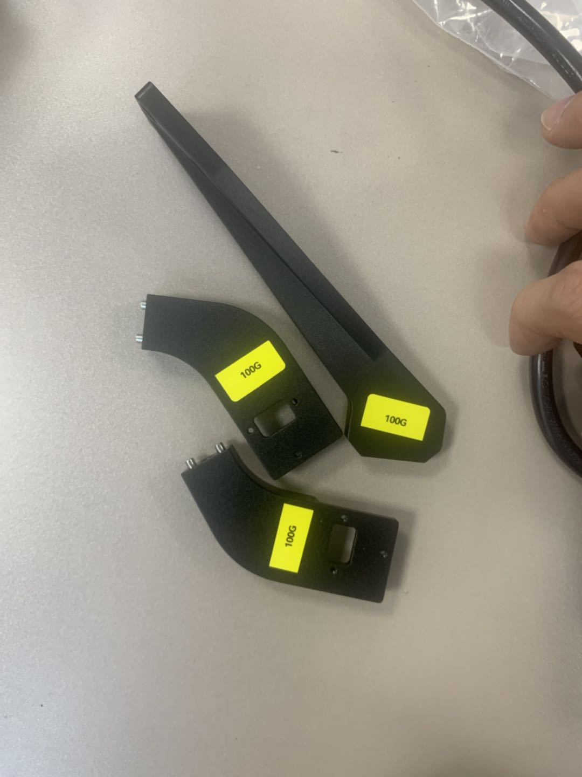
Phase 0 交付物 · 结构安装详图

Slide 13
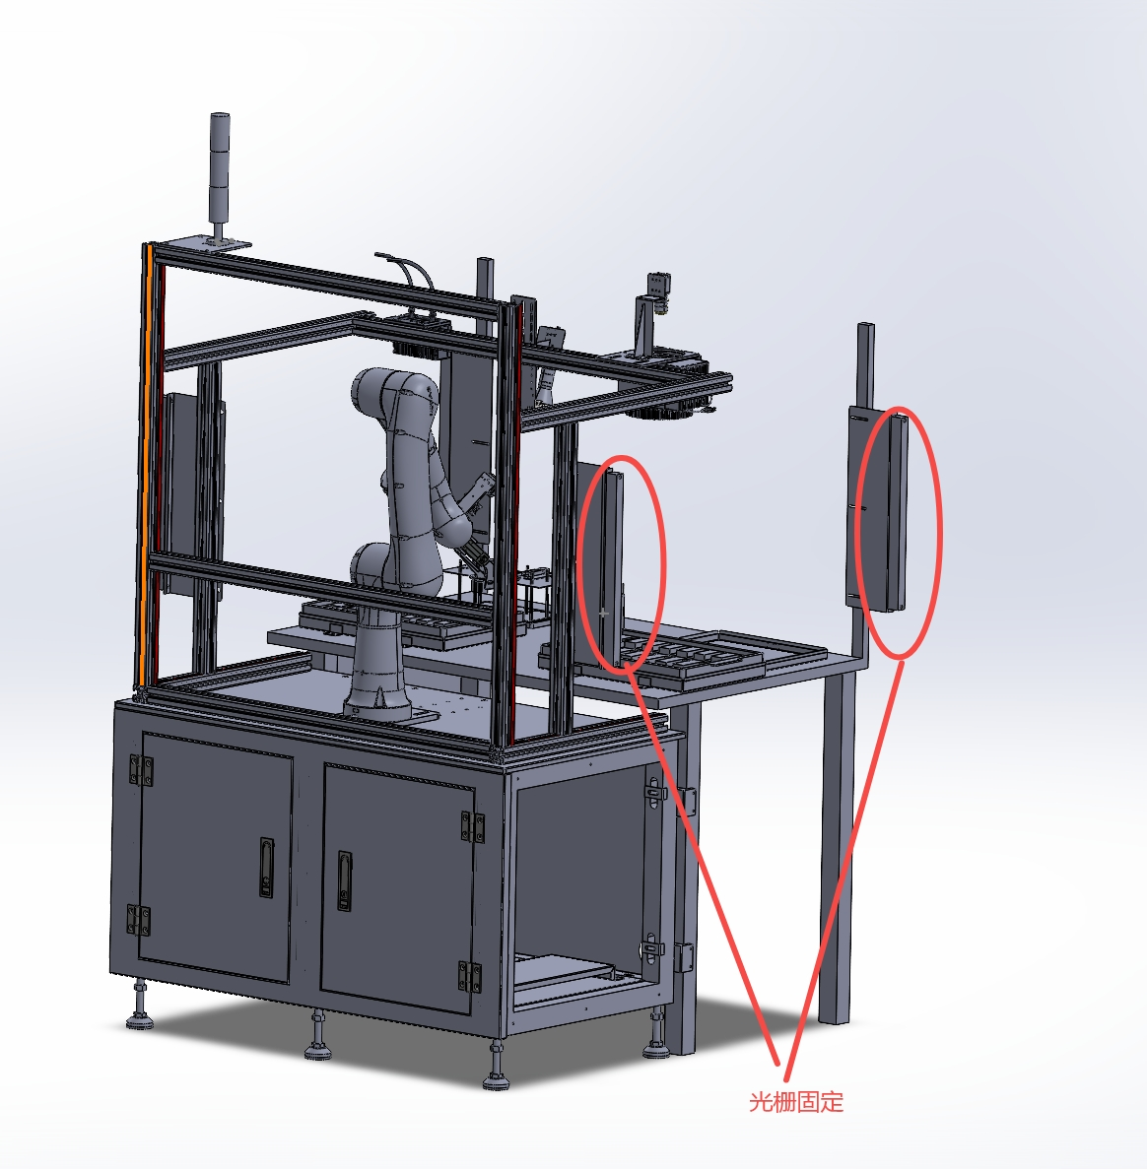
Phase 0 交付物 · 更多结构细节

Slide 14
安全体系 · 五层主动保护
L1 力控预判
>10kHz采样 超阈值0.05s停机
L2 触觉闭环
TS-T-15实时反馈 夹持力>2N自动释放
L3 光幕联动
KE22-1040×2 人员→降速/停机
L4 双路急停
物理+USB冗余 任一触发→停止
L5 塔灯指示
🟢运行🟡待处理 🔴急停

Slide 15
产品迭代 · 投资回报
📈 产品迭代路线
━━━━━━━━━━━━━━━━━
L2 ✅ 基线·Sys-0分段式
人工编排+AOI·大于99%
已交付·今日可投产
L3 ⏳ 增强·Sys-1端到端
多模态自主闭环·≥99.5%
2026Q4 OTA升级
L4 🔮 旗舰·Sys-11智能
精细感知全自主安全安全·≥99.9%
2027Q2 OTA升级
硬件不变·软件OTA升级
💰 投资回报分析
━━━━━━━━━━━━━━━━━
熟练工人(3班倒)
年人力: 108万
良率: 95-97%
年综合: ≈120万
Z700 F L2基线版
年成本: ≈25万(折旧)
良率: 大于99%
年综合: ≈25万
⚡ 年净省: 95万+
📅 回本周期: ~12个月

Slide 16
Z700 F · 固定式精密操作具身机器人
Z-MAX 智能化模型引擎驱动 · L2 基线版 · 今日即可投产
智蜂创元(ZFCY) · Q/ZFCY 001.1-2026

